Slide 1
Подготовительная группа
«Пчёлка»
Визитная карточка
МБДОУ Детский сад «Оленёнок»

Slide 2
МУНИЦИПАЛЬНЫЙ ОКРУГ ТАЗОВСКИЙ РАЙОН
Муниципальное бюджетное дошкольное образовательное учреждение
детский сад «Оленёнок»
ул. Северная, 5, п. Тазовский, Ямало-Ненецкий автономный округ, 629350
тел./факс:8 (34940)2-00-15/2-00-10,
olenenok@tazovsky.yanao.ru
http://taz-olenenok.ru/
Административно-управленческий персонал
Тугова Людмила Михайловна –
Заведующий МБДОУ «Оленёнок»
Турченко Елена Александровна –
Заместитель заведующего по ВМР

Slide 3
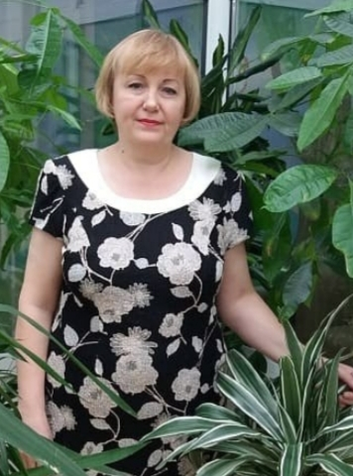
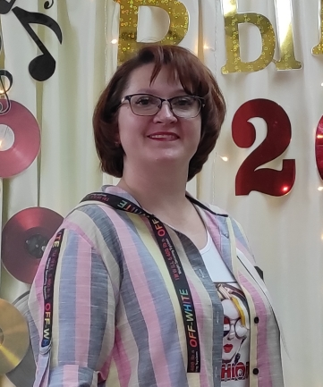
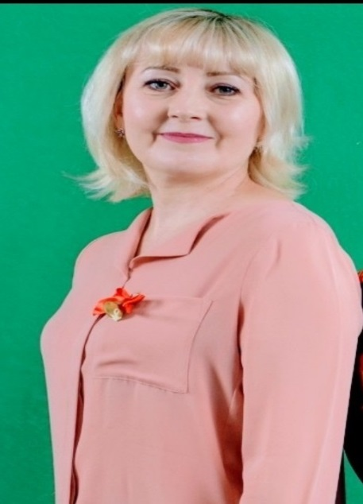
Давайте познакомимся!
Воспитатели:
Ложкина Ольга Николаевна
1 квалифицированная категория
Моб. 8982-409-01-51 olga-lozhkina67@mail.ru
Васильева Анна Александровна
моб.8982-172-88-81 mysik_80@mail.ru
Младший воспитатель:
Журбенко Виктория Владимировна

Slide 4
Девиз нашей группы:
Маленькие пчёлки не сидят без дела.
Знанья получают и несут их смело.
В играх, песнях, спорте ловко применяют.
Маленькие пчёлки учатся играя.
Наша речёвка:
-Раз, два, три, четыре
-Нет ребят дружнее в мире!
-Всё на свете мы умеем!
-Петь, учиться, танцевать!
-Прочь с дороги нашей лень,
-Пчёлки трудятся весь день!.

Slide 5
Приоритетные направления работы
1.Сохранение и укрепление здоровья детей;
2.Физическое и психологическое здоровьесбережение детей, формирование навыков здорового образа жизни;
3.Обеспечение условий безопасности жизнедеятельности детей в ДОУ;
4.Формирование у воспитанников эмоционально-волевых качеств и общечеловеческих ценностей;
5.Развитие интересов детей, любознательности и познавательной мотивации.
5.Взаимодействие с семьями детей на правах партнерства;
6.Гуманизация целей и принципов образовательной работы с детьми.

Slide 6
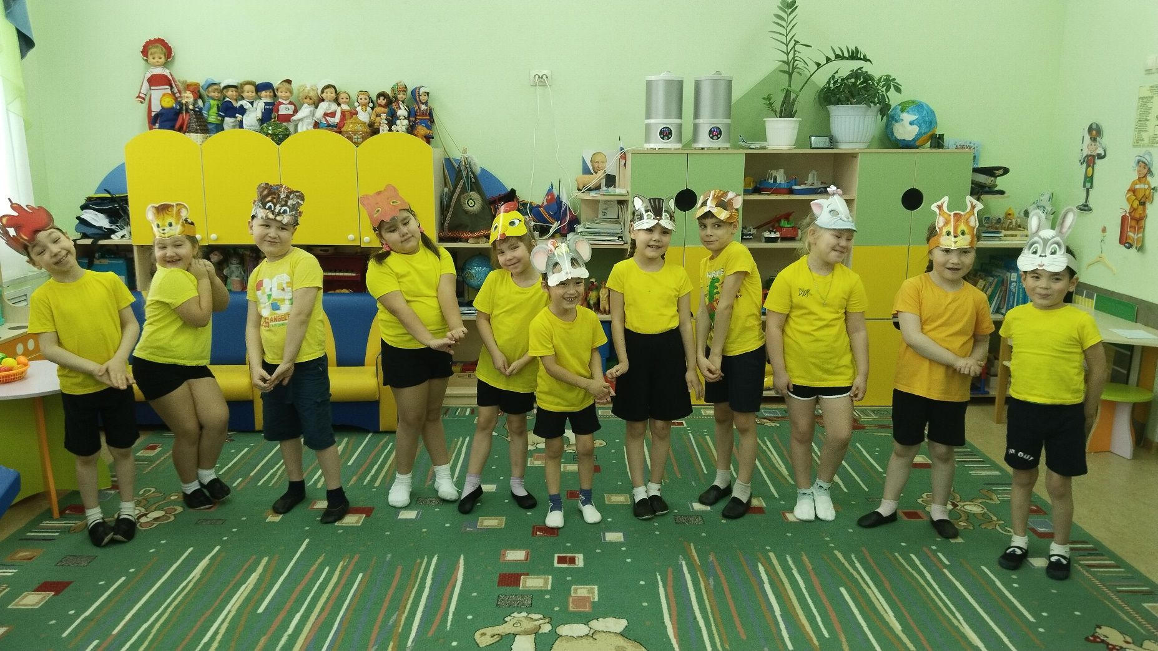

Slide 7
Развивающая предметно-пространственная среда группы – должна обеспечивать:
1. Гармоничное всестороннее развитие детей с учетом особенностей возраста, здоровья, психических, физических и речевых нарушений.
2. Полноценное общение между собой, а в процессе учебной деятельности с педагогом, дать возможность уединиться по желанию ребенка.
3. Реализацию образовательной программы ДОУ.
4. Учет национально-культурных, климатических условий, в которых осуществляется образовательная деятельность.

Slide 8
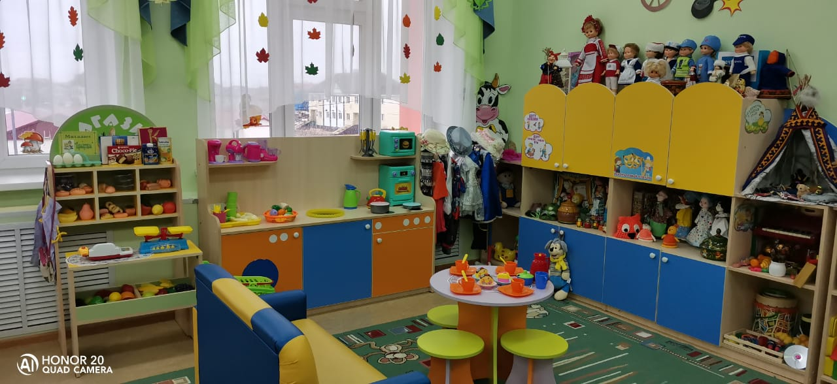
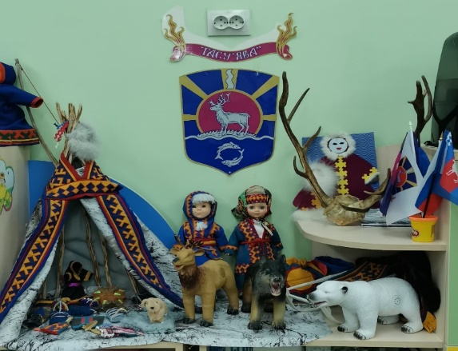
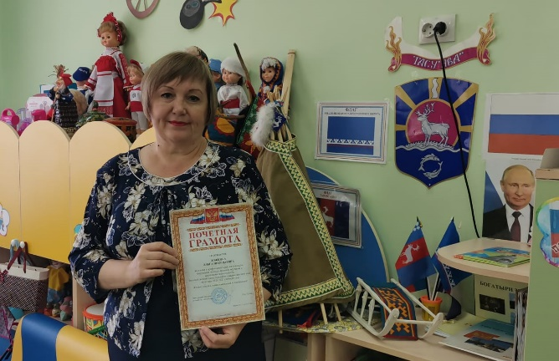
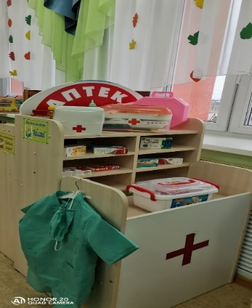
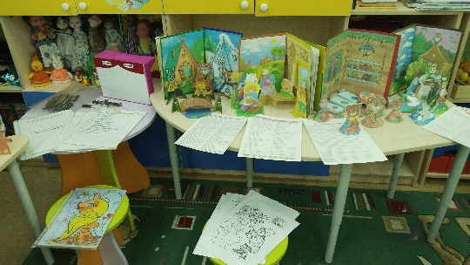
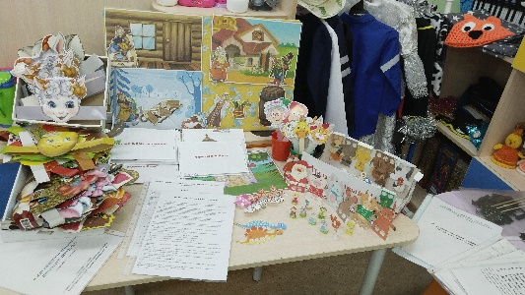
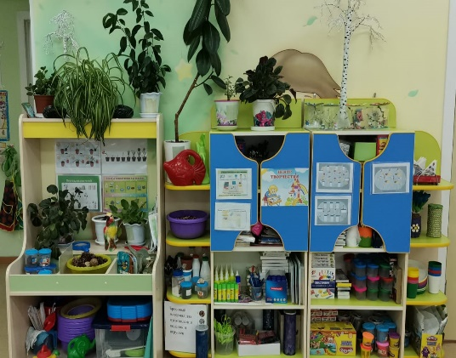
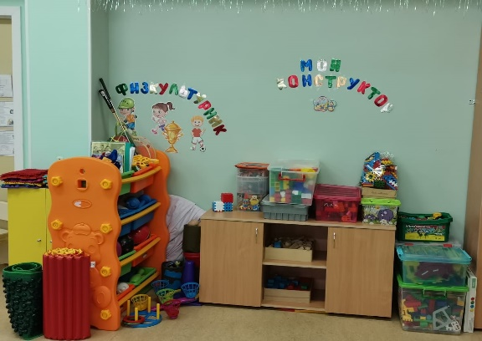
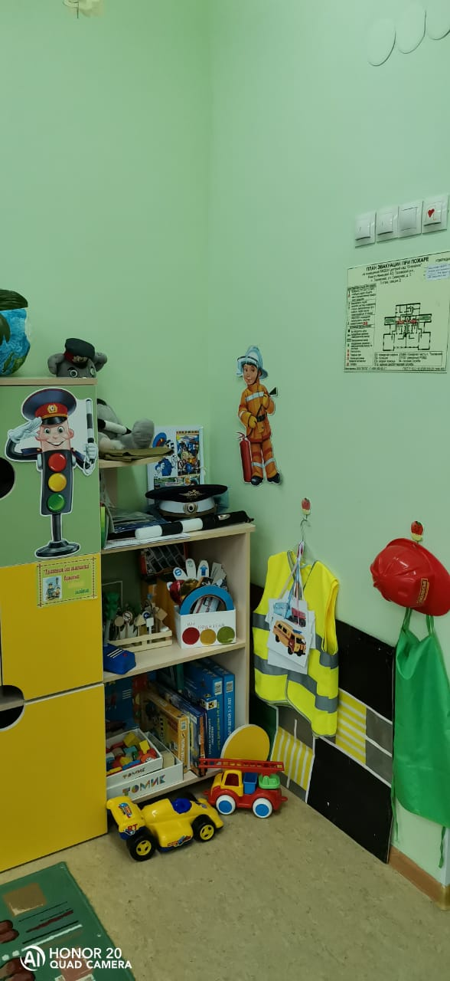
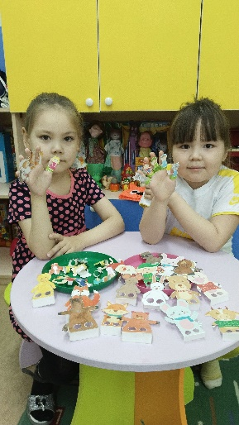
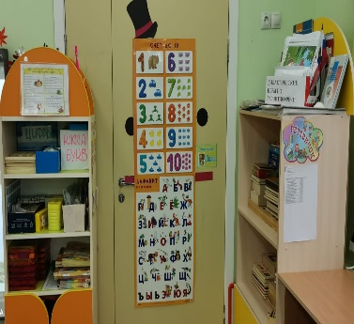
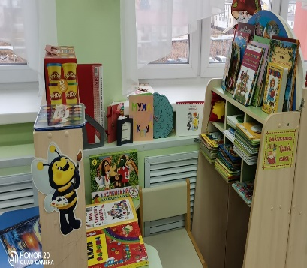
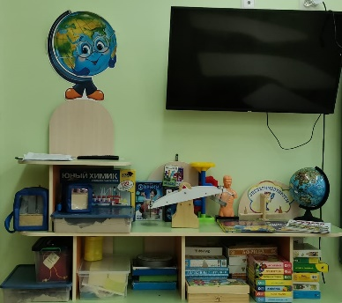
Развивающая предметно-пространственная среда
Центр сюжетно-ролевых игр
Этнический центр
Патриотический центр
Больница
Театральный центр
Физкультурный центр, мой конструктор
Центр по ПДД
Центр природы
Центр природы
Центр ФЭМП, развитие речи
Центр ИЗО, библиотека
Центр исследования

Slide 9
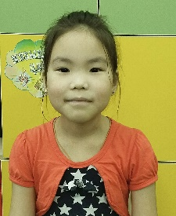
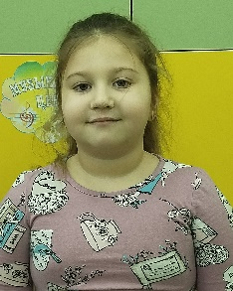
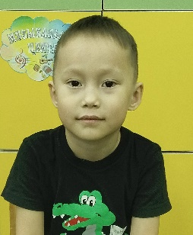
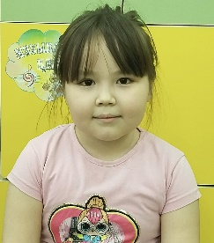
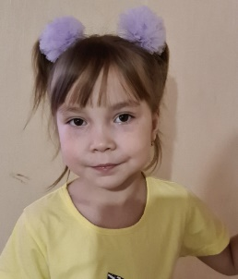
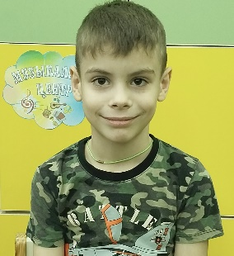
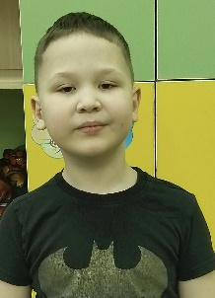
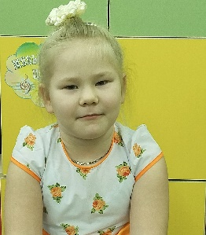
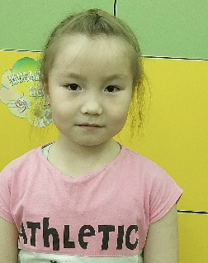
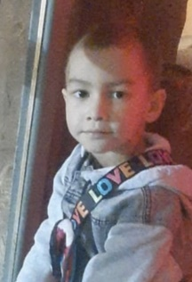
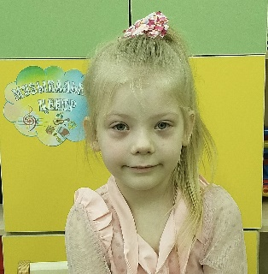
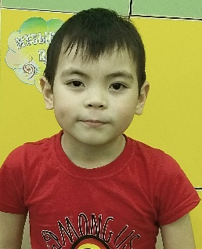
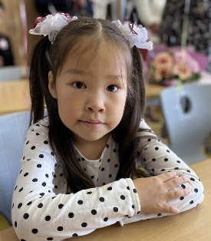
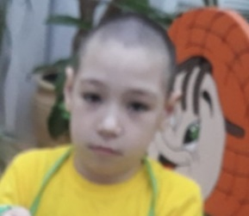
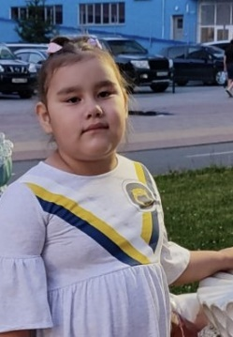
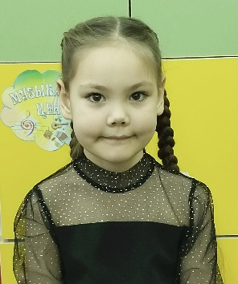
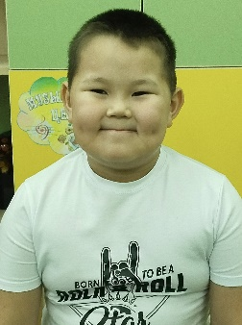
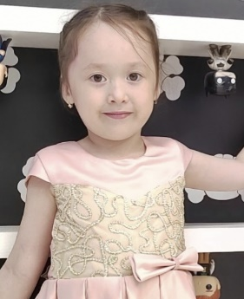
ДАВАЙТЕ ПОЗНАКОМИМСЯ!
Паровых Альмира
Киракосян Николь
Ненянг Андрей
Ядне Мария
Кубарькова Алина
Налимов Миша
Гольтяпин Саша
Шмакова Софья
Тэсида Ливия
Горя Марчел
Ахраменко Егор
Гаркуша Полина
Лапсуй Олег
Сатыкова Ясмина
Салиндер
Александра
Лапсуй Костя
Анисимова Софья
Халилова Аделина

Slide 10
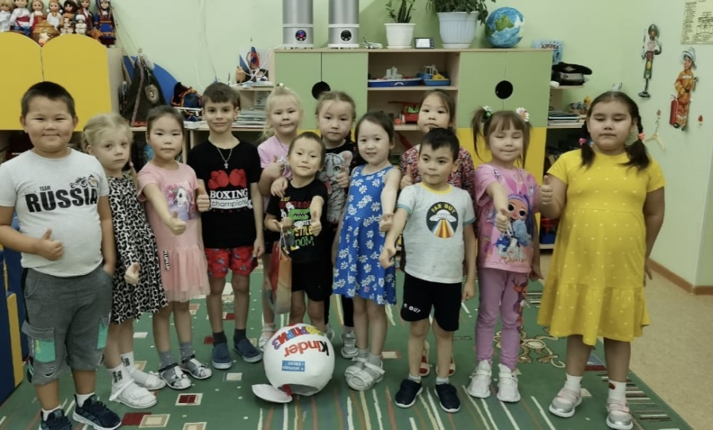
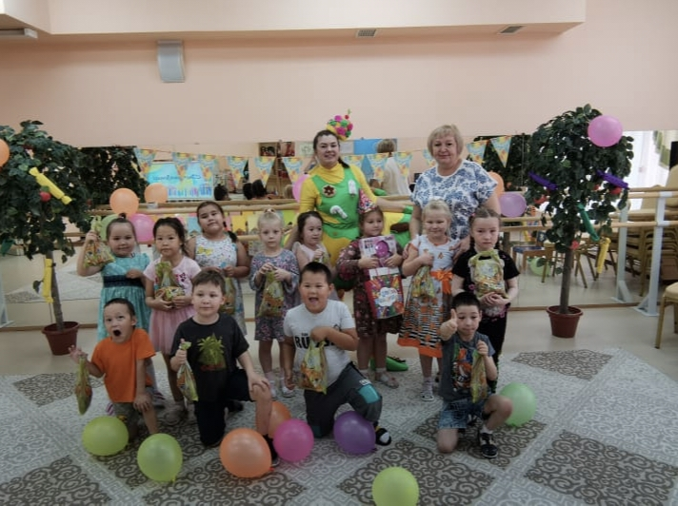
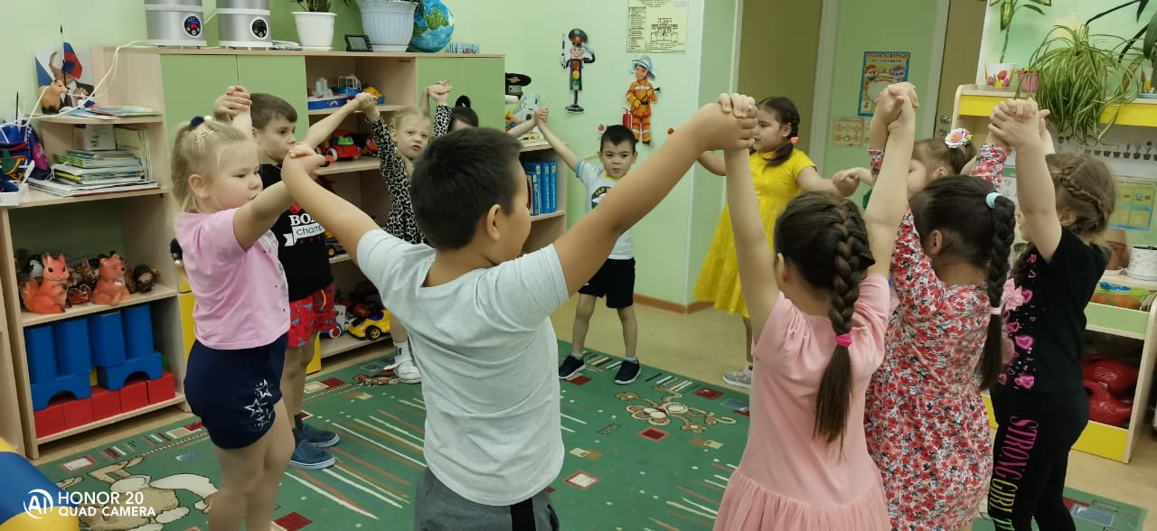
Наши традиции

Slide 11
Режим дня

Slide 12
Сетка занятий
Понедельник | Вторник | Среда | Четверг | Пятница
09⁰⁰ -09³⁰ Физкультура (3 этаж) 09⁴⁰-10¹⁰ Математическое развитие 11.00-11.30 11.30-12.00 Плавание 16⁰⁰-16³⁰ Рисование | 09⁰⁰ -09³⁰ Основы грамотности 09⁴⁰-10¹⁰ Ознакомление с миром природы 10²⁰-10⁵⁰ Музыка (3 этаж | 09⁰⁰ -09³⁰ Математическое развитие 10²⁰-10⁵⁰ Физкультура (3 этаж) 16⁰⁰-16³⁰ Лепка\аппликация | 09⁰⁰ -09³⁰ Развитие речи 10¹⁵-10⁴⁵ Музыка (3 этаж) 16⁰⁰-16³⁰ Рисование | 09⁰⁰ -09³⁰ Ознакомление с окружающим миром 10⁵⁰ -11²⁰ Физкультура (на прогулке) 16⁰⁰-16³⁰ Финансовая грамотность

Slide 13
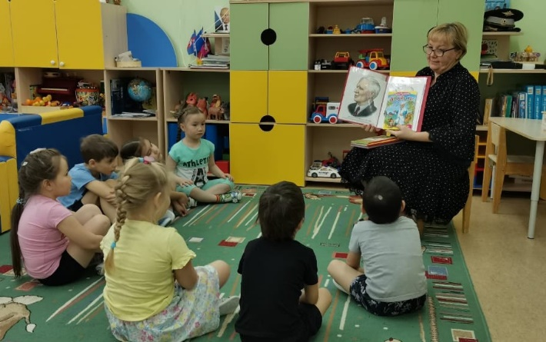
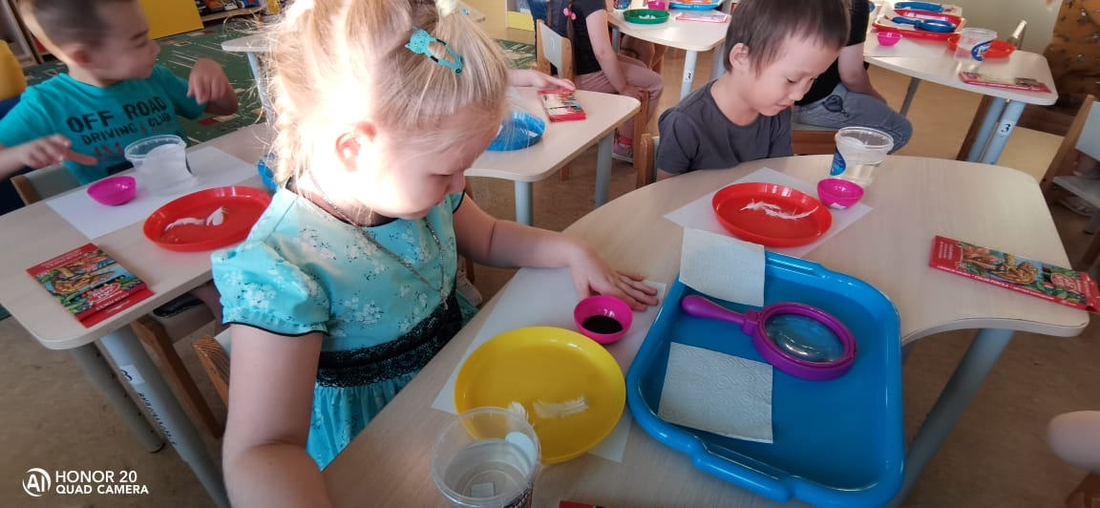
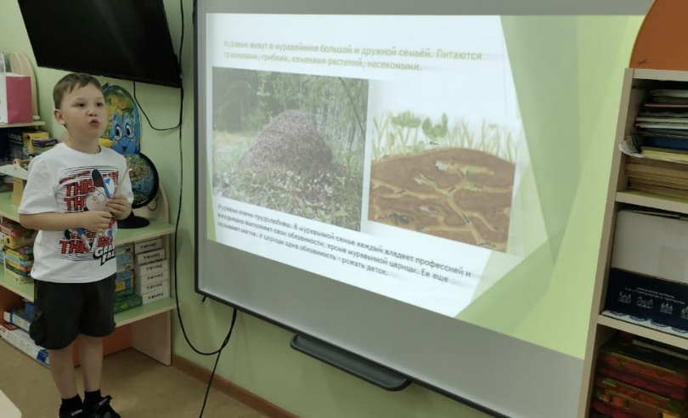
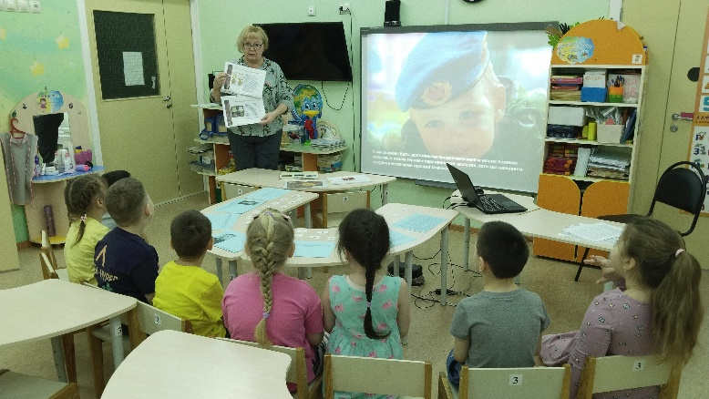
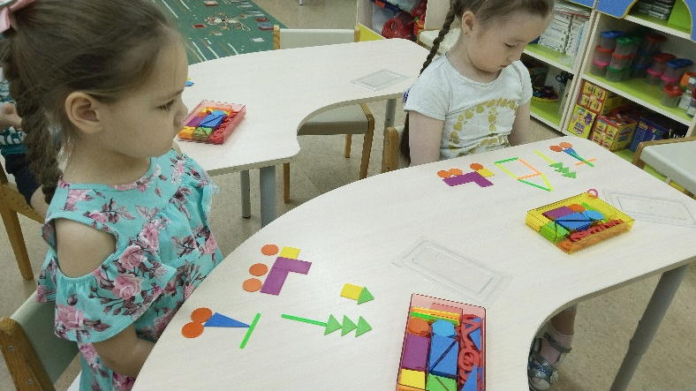
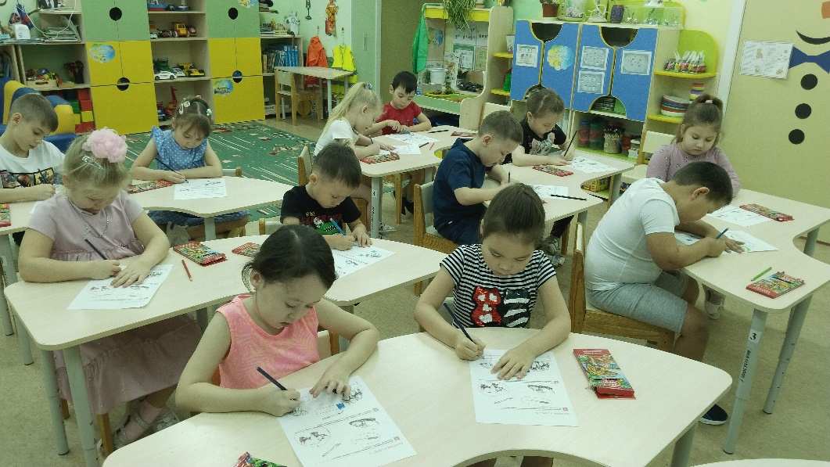
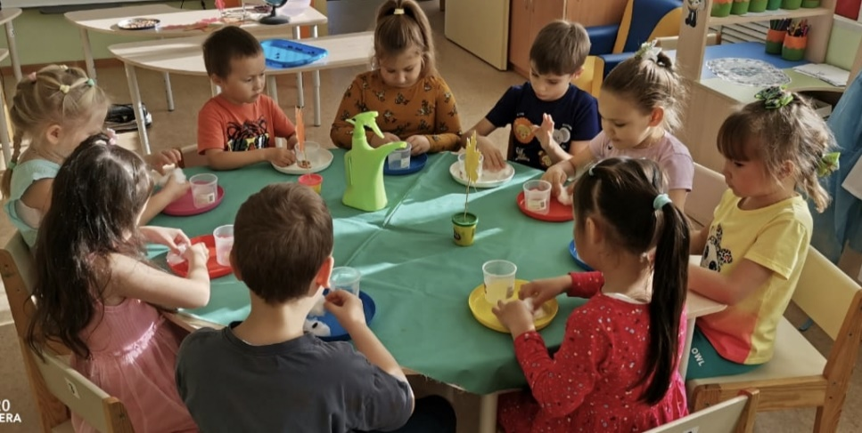
 |  |  |  | «Наши занятия»

Slide 14
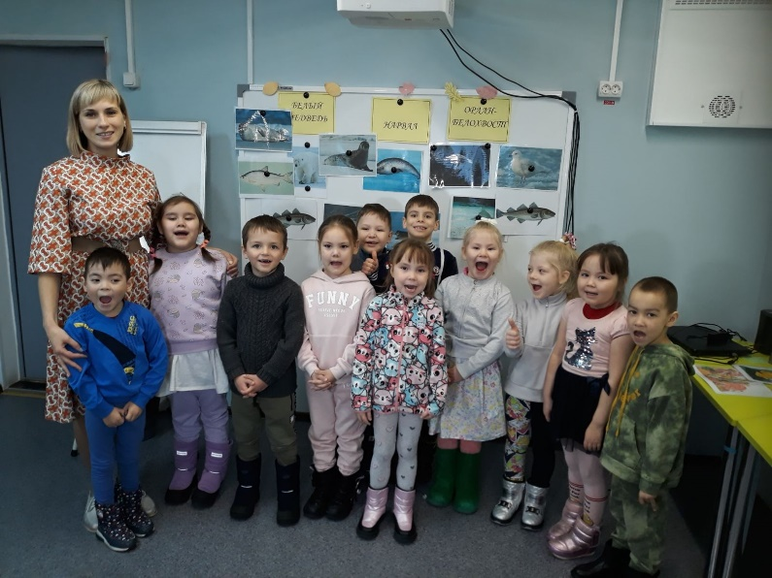
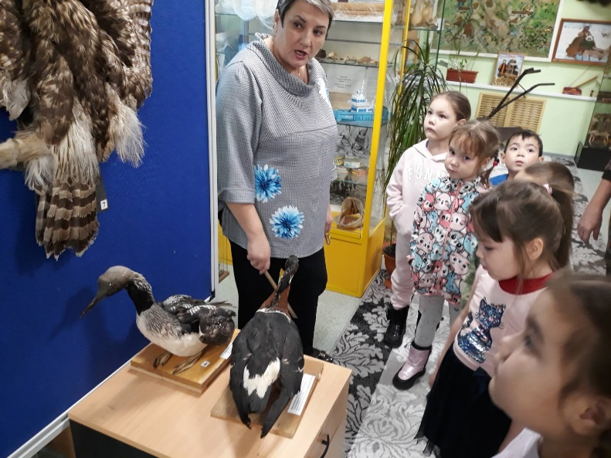
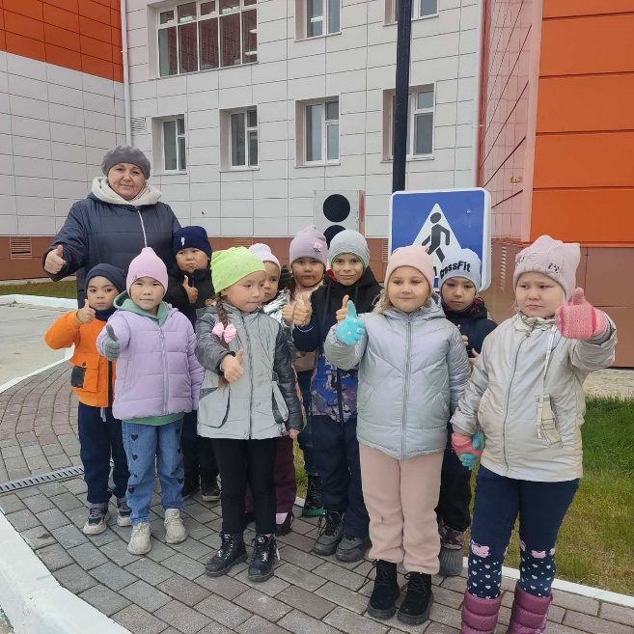
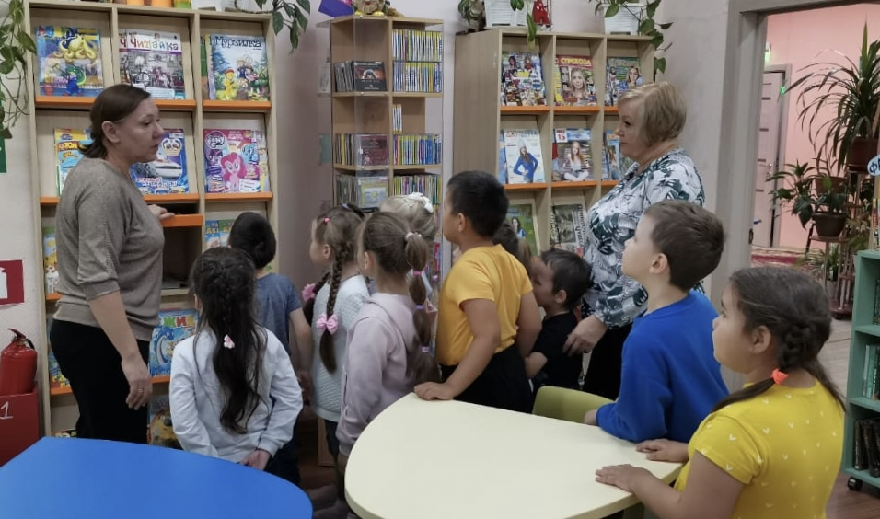
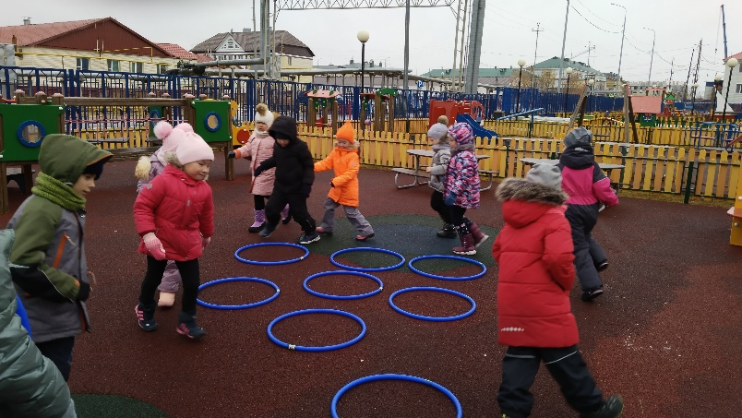
«Наши прогулки и экскурсии»

Slide 15
Кружок «Читалочка»

Slide 16
Наши праздники!

Slide 17
Наше творчество!

Slide 18
Наши успехи и достижения!

Slide 19
Вместе с папой и мамой

Slide 20
До новых встреч!

